Slide 1
Najwyższe góry Świata
Wiktoria

Slide 2
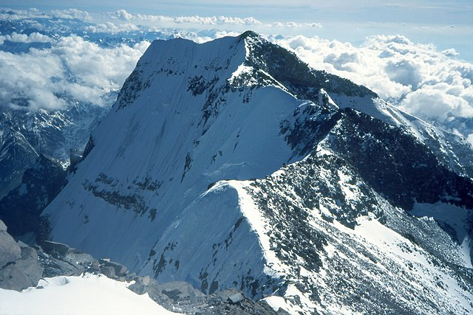
Spis treści prezentacji:
1. Mount Everest
2.Aconcagua

Slide 3
1.Mound Everest
Najwyższy szczyt Ziemi 8848 m n.p.m., ośmiotysięcznik położony w Himalajach Wysokich na granicy Nepalu i Chińskiej Republiki Ludowej. Po chińskiej stronie objęty ochroną w ramach rezerwatu biosfery.Jest zbudowany z granitów, gnejsów oraz z wapieni i łupków. Tworzy potężny masyw podcięty z trzech stron lodowcami. Wysokość szczytu względem podnóży góry wynosi około 3700 metrów. Ściany Mount Everestu mają około 3 kilometrów wysokości (słynna ściana Kangshung ma wysokość 3350 metrów).

Slide 4
Aconcagua
Ma wysokość 6960,8 m n.p.m. Leży w Andach Południowych, w Kordylierze Głównej, na obszarze Argentyny. Aconcagua tworzy rozległy masyw (o długości 60 km), zbudowany głównie z granitów, pochodzenia wulkanicznego. Jest pokryty wiecznymi śniegami i lodowcami, z których 7 spływa na wysokość 3900 m n.p.m.Z uwagi na specyficzne warunki atmosferyczne uważany za kluczowy etap treningu przed atakiem na Mount Everest. Z uwagi na stosunkowo łatwe wejście jest celem licznych wypraw alpinistycznych.

Slide 5
Źródła
Wikipedia

